Slide 1

স্বাগতম

Slide 2

পরিচিতি
মোঃ ওমর ফারুক
সহকারি শিক্ষক ( আইসিটি )
দারুল ফালাহ আলিম মাদরাসা এন্ড বিএম কলেজ , চিরিরবন্দর দিনাজপুর।
৮ম শ্রেণি
আই সি টি
অধ্যায়-০২

Slide 3
চলো আমরা একটি ভিডিও দেখি

Slide 4
আজকের পাঠ
নেটওয়ার্কের ধারনা

Slide 5

$$ কম্পিউটার নেটওয়ার্ক কী বলতে পারবে।
$$কম্পিউটার নেটওয়ার্কের প্রয়োজনীয় যন্ত্রপাতি
সমূহ উল্লেখ করতে পারবে ।
শিখনফল

Slide 6

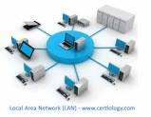
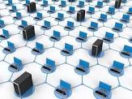
তাহলে দুই বা ততোধিক কম্পিউটারকে যোগাযোগের কোন মাধ্যম দিয়ে এক সাথে জুড়ে দিলে যদি তারা নিজেদের মধ্যে তথ্য কিৎবা উপাত্ত আাদান প্রদান করতে পারে পারে তখন তাকে আমরা নেটওয়ার্ক বলতে পারি ।

Slide 7
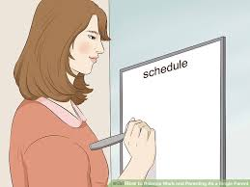
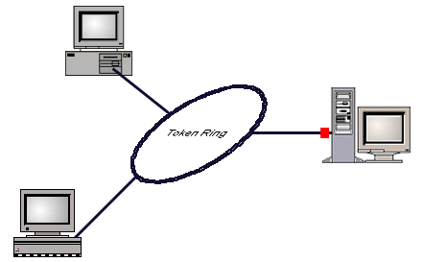
একক কাজ
কম্পিউটার নেটওয়ার্ক কী?

Slide 8
নেটওয়ার্কের সংশ্লিষ্ট উপকরণ
সার্ভার
ক্লায়েন্ট
মিডিয়া
নেটওয়ার্ক এডাপ্টার
রিসোর্স
ইউজার
প্রটোকল
Notes:
শিক্ষক শিক্ষার্থীকে এক একটি ছবি দেখিয়ে প্রশ্ন করবেন। এ ছবিটি কিসের? একে একে সকল ছবি দেখিয়ে প্রশ্ন করবেন এবং শিক্ষার্থীদের নিকট থেকে জবাব নেয়ার চেষ্টা করবেন। জবাবসমূহ হবে সার্ভার , ক্লায়েন্ট, মিডিয়া, নেটওয়ার্ক এডাপ্টার, রিসোর্স, ইউজার।

Slide 9
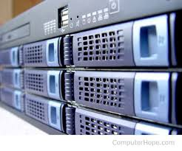
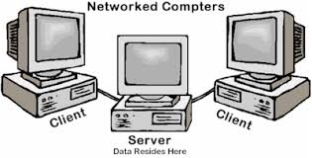
এবার আস- নেটওয়ার্কের ধারনা পেতে হলে কিছু নেটওয়ার্ক সংশ্লিষ্ট কিছু যন্ত্রপাতির কথা আমরা জেনে নেই
সার্ভার
সার্ভার হচ্ছে শক্তিশালী কম্পিউটার যেটি নেটওয়ার্কের অন্য কম্পিউটারকে নানা রকম সেবা দিয়ে থাকে ।
ক্লায়েন্ট
যে সব কম্পিউটার সার্ভার থেকে কোনো ধরনের তথ্য নেয় তাকে ক্লায়েন্ট বলে ।

Slide 10
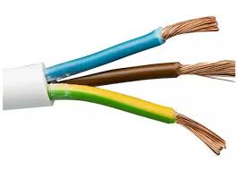
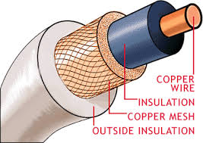
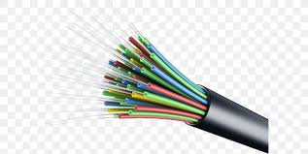
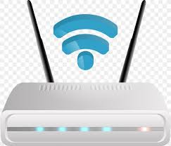
মিডিয়া
যে বস্তু ব্যবহার করে কম্পিউটার গুলো জুড়ে দেওয়া হয় সেটা হচ্ছে মিডিয়া । হতে পারে সেটা বৈদ্যুতিক তার , কো- এক্সিয়াল তার ,অপটিক্যাল ফাইবার, তার বিহিন ওয়াই ফাই ইত্যাদি ।

Slide 11
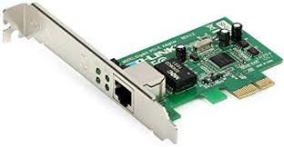
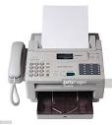
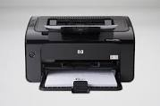
একটি কম্পিউটারকে সোজাসুজি নেটওয়ার্কের সাথে জুড়ে দেওয়া যায় না । সেটি করার জন্য কম্পিউটারের সাথে একটি নেটওয়ার্ক ইন্টারফেস কার্ড (NIC) লাগাতে হয় ।
নেটওয়ার্ক এডাপ্টার
রিসোর্স
ক্লায়েন্টের কাছে ব্যবহারের জন্য যে সকল সুযোগ সুবিধা দেওয়া হয় তার সবই হচ্ছে রিসোর্স । হতে পারে সেটা একটি ফ্যাক্স মেশিন ,প্রিন্টার ইত্যাদি ।

Slide 12


ইউজার
সার্ভার থেকে যে ক্লায়েন্ট রিসোর্স ব্যবহার করে সে ইউজার বা ব্যবহারকারী ।
প্রটোকল
ভিন্ন ভিন্ন কম্পিউটারকে একসাথে যুক্ত করতে হলে এক কম্পিউটারের সাথে অন্য কম্পিউটারের যোগাযোগ করার জন্য কিছু নিদির্ষ্ট নিয়ম মেনে চলতে হয় । এসব নিয়ম মেনেই তথ্য আদান –প্রদান কর হয় । যোগাযোগেরে এসব নিয়মই হচ্ছে প্রটোকল । যেমন ইন্টারনেট ব্যবহার করার জন্য প্রটোকল হল (hyper text transfer protocol-http) ।

Slide 13
মুল্যায়ন
১। নেট্ওয়ার্ক স্থাপনে মিডিয়ায় ব্যবহৃত বিভিন্ন যন্ত্রপাতির কি কি?
২। http কি?
৩। সার্ভার কি?
৪। রিসোর্স কাকে বলে?

Slide 14


Slide 15


বাড়ির কাজ
১।তোমার মাদরাসায় কম্পিউটার গুলেোকে নেট্ওয়ার্কিং এর আ্ওতায় আনাতে কী কী রিসোর্স প্রয়োজন তার একটি তালিকা লিখে আনবে ?

Slide 16


To All

